Slide 1

Ocenianie na ekranie: Opracowanie systemu do oceniania prac egzaminacyjnych z wykorzystaniem technologii informatycznej
Wnioskodawca: Ministerstwo Edukacji Narodowej
Beneficjent: Centralna Komisja Egzaminacyjna
Partnerzy: Projekt nie jest realizowany w partnerstwie.
Źródło finansowania: Program Operacyjny Polska Cyfrowa 2014–2020, II Oś priorytetowa – E-administracja i otwarty rząd, działanie 2.2 Cyfryzacja procesów back-office w administracji rządowej; Środki UE: 84,63% | Środki z BP: 15,37% (część 30.)
Całkowity koszt projektu: 12 024 990,66 zł (brutto)
Planowany okres realizacji projektu: Od 1 stycznia 2020 r. do 31 marca 2022 r.

Slide 2
CEL PROJEKTU
Optymalizacja procesu oceniania prac egzaminacyjnych poprzez informatyzację tego procesu.
Cele projektu wpisują się bezpośrednio w cele strategiczne wskazane w:
Programie Zintegrowanej Informatyzacji Państwa – zwiększenie liczby obywateli korzystających z Internetu w relacjach z administracją publiczną, zapewnienie interoperacyjności istniejących oraz nowych systemów teleinformatycznych administracji publicznej
Strategii na rzecz Odpowiedzialnego Rozwoju do 2020 (z perspektywą do 2030 r.) – realizacja celu III.3. zwiększenie wykorzystania technologii cyfrowych, w szczególności w zakresie zapewnienia odpowiedniej jakości treści i usług cyfrowych; 2030 – realizacja celów w obszarze efektywności i sprawności państwa, związanych z dostępnością i rozwojem e-administracji.
Podniesienie kompetencji cyfrowych kadry systemu egzaminów zewnętrznych.

Slide 3
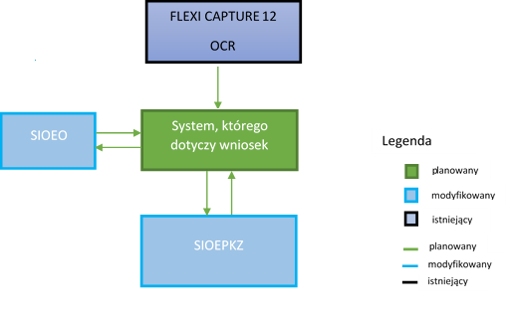
ARCHITEKTURA
Widok kooperacji aplikacji

